Slide 1

HIMPUNAN 2
Yoga Religia, S.Kom, M.Kom
Logika Informatika
Program Studi Teknik Informatika
Fakultas Teknik
Universitas Pelita Bangsa

Slide 2

HIMPUNAN II I
2.1 Prinsip Inklusi-Eksklusi
Berapa banyak anggota di dalam gabungan dua buah himpunan A dan B? Penggabungan dua buah himpunan menghasilkan himpunan baru yang elemen-elemennya berasal dari himpunan A dan himpunan B. Himpunan A dan himpunan B mungkin saja memiliki elemen- elemen yang sama. Banyaknya elemen bersama antara A dan B adalah n (A ∩ B). Setiap unsur yang sama itu telah dihitung dua kali, sekali pada n (A) dan sekali pada n (B), meskipun ia sharusnya dianggap sebagai satu buah elemen di dalam
n (A ∩ B). Karena itu, jumlah elemen hasil penggabungan seharusnya adalah jumlah elemen di masing-masing himpunan dikurangi dengan jumlah elemen di dalam irisannya. atau
n (A ∪ B) = n (A) + n (B) – n (A ∩ B)
ATAU
⏐A ∪ B⏐ = ⏐A⏐ + ⏐B⏐ – ⏐A ∩ B⏐
Prinsip ini dikenal dengan nama prinsip inklusi-eksklusi.
Ketentuan:
Jika A dan B adalah himpunan berisisan maka
n (A ∪ B) = n (A) + n (B) – n (A ∩ B)

Slide 3
HIMPUNAN II I
Contoh:
A = { 2, 3, 5, 7}
B = { 0, 2, 4}
Maka n (A ∪ B) = n (A) + n (B) – n (A ∩ B)
= 4 + 3 – 1
= 6
Contoh 1:
Ada berapa bilangan bulat positif lebih kecil atau sama dengan 100 yang habis dibagi 6 atau 9?

Slide 4
HIMPUNAN II I
Penyelesaian:
Misalkan
A: bilangan bulat dari 1 sampai 100 yang habis dibagi 6
B: himpunan bilangan bulat dari 1 sampai 100 yang habis dibagi 9.
Dengan menggunakan prinsip inklusi-eksklusi, banyaknya bilangan bulat dari 1 sampai 100 yang habis dibagi 6 atau 9 adalah
⏐A⏐= 100/6
⏐B⏐= 100/9
⏐A ∩ B⏐= 100/18
| A ∪ B | = | A | + | B | − | A ∩ B |
= ⎣100/ 6⎦+ ⎣100/ 9⎦− ⎣100/18⎦
= 16 +11+ 5 = 22
Jadi banyaknya bilangan bulat dari 1 sampai 100 yang habis dibagi 6 atau 9 adalah 22.

Slide 5
HIMPUNAN II I
Contoh 2:
Berapa banyaknya bilangan bulat antara 1 dan 100 yang habis dibagi 3 atau 5? Penyelesaian:
A = himpunan bilangan bulat yang habis dibagi 3,
B = himpunan bilangan bulat yang habis dibagi 5,
n (A ∩ B) = himpunan bilangan bulat yang habis dibagi 3 dan 5 ( yaitu himpunan bilangan bulat yang habis dibagi olek KPK / kelipatan persekutuan terkecil dari 3 dan 5 yaitu 15.
Ditanyakan n (A ∪ B)???
n (A) = 100/3 = 33
n (B) = 100/5 = 20 n (A ∩ B) = 100/15 = 6
maka n (A ∪ B) = n (A) + n (B) – n (A ∩ B)
= 33 + 20 -6
= 47
Jadi ada 47 buah bilangan yang habis dibagi 3 dan 5.

Slide 6
HIMPUNAN II I
Contoh 3:
Dalam sebuah kelas terdapat 25 mahasiswa yang menyukai matematika diskrit, 13 mahasiswa menyukai aljabar linier dan 8 orang diantaranya menyukai matematika diskrit dan aljabar linier. Berapa mahasiswa terdapat dalam kelas tersebut?
Penyelesaian:
Misalkan A himpunan mahasiswa yang menyukai matematika diskrit dan B himpunan mahasiswa yang menyukai aljabar linier.
Himpunan mahasiswa yang menyukai kedua mata kuliah tersebut dapat dinyatakan sebagai himpunan A ∩ B.
Banyaknya mahasiswa yang menyukai salah satu dari kedua mata kuliah tersebut atau keduanya dinyatakan dengan ⏐A ∪ B⏐. Dengan demikian
⏐A ∪ B⏐
= ⏐A⏐+⏐B⏐ - ⏐A ∩ B⏐
= 25 + 13 – 8
= 30.
Jadi, terdapat 30 orang mahasiswa dalam kelas tersebut.

Slide 7
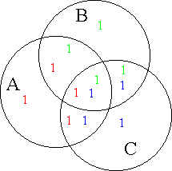
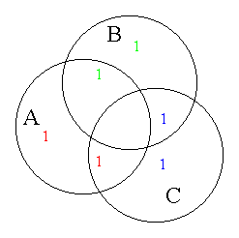
HIMPUNAN II I
Latihan 1:
Berapa banyak bilangan bulat positif yang tidak melampaui 1000 yang habis dibagi oleh 7 atau 11?
Misalkan ada 1467 mahasiswa angkatan 2004 di ITB. 97 orang diantaranya adalah mahasiswa Departemen Informatika, 68 mahasiswa Departemen Matematika, dan 12 orang mahasiswa double degree Informatika dan Matematika. Ada berapa orang yang tidak kuliah di Departemen Matematika atau Informatika?
Pada sebuah sekolah tinggi terdapat 345 siswa yang mengambil mata kuliah kalkulus, 212 siswa mengambil kuliah matematika diskrit dan 188 siswa mengambil kedua mata kuliah tersebut. Berapa siswa yang mengambil kalkulus adan matematika diskrit ?
2.2 Perluasan Prinsip Inklusi-Eksklusi untuk Tiga Himpunan
Angka 1 merah menunjukkan daerah yang terlibat ketika |A| dihitung,
Angka 1 hijau menunjukkan daerah yang terlibat ketika |B| dihitung,dan
Angka 1 biru menunjukkan daerah yang terlibat ketika |C| dihitung. Terlihat bahwa daerah yang beririsan dihitung berulang-ulang.

Slide 8
|A ∩B| dikurangkan (dua 1 merah diambil),
|A ∩ C| dikurangkan (dua 1 biru diambil), dan
|B ∩ C| dikurangkan (dua 1 hijau diambil)
Terlihat bahwa penghitungan hampir benar, kecuali pada daerah di mana ketiga himpunan sama-sama beririsan. Maka perlu ditambahkan kembali |A ∩ B ∩ C|.
Rumus Inklusi – Eksklusi Untuk Tiga Buah Himpunan adalah:
n (A ∪ B ∪ C) = n (A) + n (B) + n (C) - n (A ∩ B) - n (A ∩ C) - n (B ∩ C) +
n (A ∩ B ∩ C)
ATAU
⏐A ∪ B ∪ C⏐ = ⏐A⏐ + ⏐B⏐ + ⏐C⏐ – ⏐A ∩ B⏐ – ⏐A ∩ C⏐ – ⏐B ∩ C⏐ +
⏐A ∩ B ∩ C⏐
Contoh 1:
Dari 120 orang mahasiswa Informatika, 100 orang mengambil paling sedikit satu mata kuliah pilihan, yaitu logika matematika, bahasa C, dan pemrograman berbasis web.
Diketahui
65 orang mengambil logika matematika 45 orang mengambil bahasa C
42 orang mengmbil pemrograman berbasis web
20 orang mengambil Logika matematika dan bahasa C
25 orang mengambil logika matematika dan pemrograman berbasis web 15 orang mengambil bahasa C dan pemrograman berbasis web
100 orang mengambil paling sedikit 1 mata kuliah Berapakah orang yang mengambil ketiga-tiganya?

Slide 9
Penyelesaian:
Misalkan
A : himpunan mahasiswa yang mengambil mata kuliah Matematika Diskrit,
B: himpunan mahasiswa yang mengambil mata kuliah Kalkulus Peubah Banyak, G: himpunan mahasiswa yang mengambil mata kuliah Geometri.
Maka |A| = 115
|B| = 71
|C| = 56
|A ∩ B| = 25
|A ∩ C| = 14
|B ∩ C| = 9
|A ∪ B ∪ C| = 196
Dengan mempergunakan prinsip inklusi-eksklusi:
|A ∪ B∪ C| = |A| + |B| + |C| - |A∩B| - |A∩C| - |B∩C| + |A∩B∩C| 196 = 115 + 71 + 56 - 25 - 14 - 9 + |A ∩ B ∩ C|
196 = 194 + |A ∩ B ∩ C|
|A ∩ B ∩ C| = 196 – 194 = 2
Jadi, Banyak mahasiswa yang mengambil ketiga mata kuliah sekaligus adalah 2 mahasiswa .

Slide 10
Contoh 3:
Sebuah kelas terdiri dari 100 orang siswa. Pada pelajaran olahraga 25 orang siswa mengambil bulu tangkis, 20 orang mengambil basket, 16 orang siswa mengambil renang. Selain itu terdapat 5 siswa orang yang mengambil ketiganya, 7 oarang siswa mengambil bulu tangkis dan renang, 8 orang siswa mengambil basket dan renang, dan 58 orang siswa tidak mengambil ketiga-tiganya. Ditanya:
Tentukanlah n (A), n (B), n (C), n (A ∩ C), n (B ∩ C), n (A ∪ B ∪ C), n (A ∩ B ∩ C)!!!
Hitunglah siswa yang hanya mengambil bulu tangkis dan basket / n (A ∩ B) !!!

Slide 11
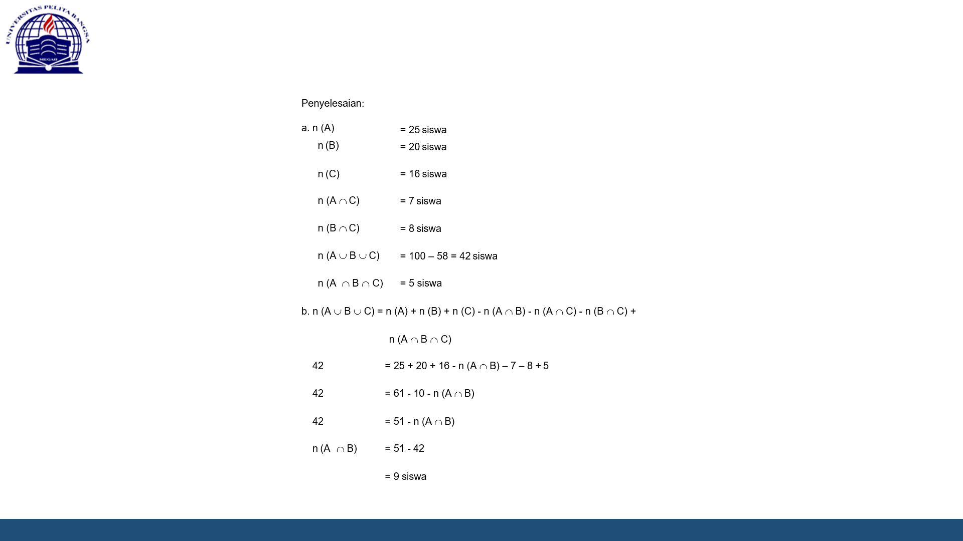

Slide 12
HIMPUNAN II I
Contoh 4:
Berapa banyak bilangan bulat positif yang tidak melampaui 1000 yang habis dibagi oleh 5, 7 atau 11 ?
Penyelesaian:
Misalkan P himpunan bilangan bulat positif tidak melampaui 1000 yang habis dibagi 5, Q himpunan bilangan bulat positif tidak melampaui 1000 yang habis dibagi 7, dan R himpunan bilangan bulat positif tidak melampaui 1000 yang habis dibagi 11.
Dengan demikian P ∪ Q ∪ R adalah himpunan bilangan bulat positif tidak melampaui
1000 yang habis dibagi 5 atau 7 atau 11, dan himpunan P ∩ Q ∩ R adalah himpunan bilangan bulat positif tidak melampaui 1000 yang habis dibagi 5, 7 dan 11.
Himpunan P ∩ Q adalah himpunan bilangan bulat positif tidak melampaui 1000 yang
habis dibagi 5 dan 7, P ∩ R adalah himpunan bilangan bulat positif tidak melampaui 1000 yang habis dibagi 5 dan 11, dan Q ∩ R adalah himpunan bilangan bulat positif tidak melampaui 1000 yang habis dibagi 7 dan 11

Slide 13
HIMPUNAN II I
.
⏐P⏐ = 1000/5 = 200
⏐Q⏐ = 1000/7 = 142
⏐R⏐ = 1000/ 11 = 90
⏐P ∩ Q⏐ = 1000/ 35 = 28
⏐P ∩ R⏐ = 1000/55 = 18
⏐Q ∩ R⏐ = 1000/77 = 12
⏐P ∩ Q ∩ R⏐ = 1000/385 = 2
|P∪ Q ∪ R| = |P| + |Q| + |R| - |P∩Q| - |P∩R| - |Q∩R| + |P∩Q∩R|
⏐P ∪ Q ∪ R⏐ = 200 + 142 + 90 – 28 – 18 – 12 + 2
= 376.

Slide 14
HIMPUNAN II I
Jadi, terdapat 376 bilangan bulat positif tidak melampaui 1000 yang habis dibagi 5, 7 atau habis dibagi 11.
Berdasarkan prinsip inklusi eksklusi, formula untuk menghitung banyaknya anggota himpunan hasil gabungan empat himpunan hingga.
⏐A ∪ B ∪ C ∪ D⏐ = ⏐A⏐+⏐B⏐+⏐C⏐+⏐D⏐ - ⏐A ∩ B⏐ - ⏐A ∩ C⏐ - ⏐A ∩ D⏐
- ⏐B ∩ C⏐- ⏐B ∩ D⏐- ⏐C ∩ D⏐ + ⏐A ∩ B ∩ C⏐
+ ⏐A ∩ B ∩ D⏐ + ⏐A ∩ C ∩ D⏐ + ⏐B ∩ C ∩ D⏐
- ⏐A ∩ B ∩ C ∩ D⏐

Slide 15
HIMPUNAN II I
Latihan 2:
Sebanyak 1232 orang mahasiswa mengambil kuliah bahasa Inggris, 879 orang mengambil kuliah bahasa Perancis, dan 114 orang megambil kuliah bahasa Jerman. Sebanyak 103 orang mengambil kuliah bahasa Inggris dan Perancis, 23 orang megambil kuliah bahasa Inggris dan Jerman, dan 14 orang mengambil bahasa Perancis dan Jerman. Jika 2092 orang mengambil paling sedikit satu buah kuliah bahasa Inggris, bahasa Perancis, dan bahasa Jerman. Berapa banyak mahasiswa yang mengambil kuliah ketiga bahasa tersebut?
Di antara 100 mahasiswa, 32 orang mempelajari matematika , 20 orang mempelajari fisika, 45 orang mempelajari biologi, 15 mempelajari matematika dan biologi, 7 mempelajari matematika dan fisika, 10 mempelajari fisika dan biologi, dan 30 tidak mempelajari satupun di antara ketiga bidang tersebut.
Hitunglah banyaknya mahasiswa yang mempelajari ketiga bidang tersebut?

Slide 16

Terimakasih
Yoga Religia, S.Kom, M.Kom
 yoga.religia@pelitabangsa.ac.id
 081390601900

